Slide 1
10888: Warehouse
★★★★☆
題組：Problem Set Archive with Online Judge
題號：10888: Warehouse
解題者：鄭凱原
解題日期：2011年4月20日
題意：在二維矩陣中，把所有B移動至X上。並使cost最小。

Slide 2
題意範例：
Sample Input
1
5 8
BBBB....
.###...X
.XX#...X
...#....
........
Sample Output
20

Slide 3
解法：
首先，箱子沒有移動順序的問題，當兩個箱子相碰時，你可以視這兩個箱子「交換身分」，因為最後是哪個箱子走到某個X，並沒有影響，所以你可以讓交換身分後的箱子照原定路線繼續移動，換句話說就是可以穿越。
因此可以做出以下陣列
Cost 矩陣
原始地圖
 | X₁ | X₂ | X₃ | X₄
B₁ | 8 | 3 | 4 | 9
B₂ | 7 | 4 | 5 | 8
B₃ | 6 | 5 | 6 | 7
B₄ | 5 | 6 | 7 | 6
B₁ | B₂ | B₃ | B₄ | ‧ | ‧ | ‧ | ‧
‧ | ＃ | ＃ | ＃ | ‧ | ‧ | ‧ | Ｘ₁
‧ | Ｘ₂ | Ｘ₃ | ＃ | ‧ | ‧ | ‧ | Ｘ₄
‧ | ‧ | ‧ | ＃ | ‧ | ‧ | ‧ | ‧
‧ | ‧ | ‧ | ‧ | ‧ | ‧ | ‧ | ‧

Slide 4
再來就是決定每個箱子該對應到哪個目標，我們有
B₁ B₂ B₃ ..... B_{N}
X₁ X₂ X₃ ..... X_{N}
一對一配起來，讓總長度最短。
(Maximum Weight Bipartite Matching，
相關演算法:Hungarian Algorithm)

Slide 5
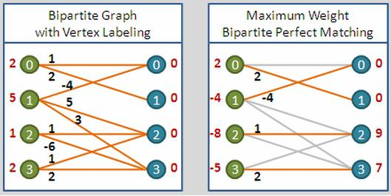
解法1： Maximum Weight Bipartite Matching
演算法： Hungarian Algorithm(匈牙利演算法)
助教尚未征服這個演算法！
時間複雜度：O( V³)

Slide 6
解法2：DP + bitmask
假設有四個Box與X，則可以用一個2進位數字表示一個狀態。
例如： f(0010) 表示第1個Box放到X₃的答案
f(1010) 表示前2個Box放到X₁、X₃的答案
“1的數量”代表用了”前幾個Box”來配對。
注意：Box一定是依序拿進來配對。
f(1111) = min ( f(1110) + cost [4][4],
f(1101) + cost [4][3],
f(1011) + cost [4][2],
f(0111) + cost [4][1] );

Slide 7
時間複雜度：O( V2^{V})
討論：典型的dp + bitmask運用。
通常這類題型會因為數量不多 (以此題為例 v ≦ 15)
所以時間複雜度是允許出現 次方時間(exponential time) 的。

